Slide 1
AVALIAÇÃO DOS MATERIAIS E DOS ASPECTOS CONSTRUTIVOS DE UM FILTRO ARTESANAL A BASE DE ZEÓLITA APLICÁVEL EM SOLUÇÕES ALTERNATIVAS DE ABASTECIMENTO DE ÁGUA
Autor: Rainier Pedraça de Azevedo

Slide 2


Introdução
Variedades de filtros confeccionados artesanalmente com materiais disponíveis no mercado.
Filtros comerciais - Obrigatoriedade do atendimento de requisitos mínimos de segurança e desempenho (INMETRO).
Fornecer água de qualidade, evitar riscos à saúde dos consumidores e prevenir acidentes quanto ao seu manuseio.
Escassa literatura no país sobre filtros artesanais usados no tratamento de água para o consumo humano, utilizando métodos de adsorção e zeólita como meio filtrante.

Slide 3
Introdução
Seleção de um filtro artesanal pressurizado constituído principalmente por tubos e conexões de PVC e zeólita como meio filtrante, desenvolvido e difundido pela Fundação Nacional de Saúde (Funasa) - Superintendência Estadual do Pará (Suest/PA).
Solução Alternativa Coletiva Simplificada de Tratamento de Água para Consumo Humano em Pequenas Comunidades (Salta-z).

Slide 4
Objetivo
Caracterizar e avaliar os materiais e métodos empregados na confecção de filtro artesanal, com foco nas características estruturais do conjunto e o acabamento das superfícies do equipamento.

Slide 5
Material e Métodos
Seleção bibliográfica e documental sobre filtros artesanais aplicáveis em soluções alternativas de abastecimento de água (Predomínio filtração lenta).
Estudo de filtro artesanal pressurizado usando a zeólita como meio filtrante (Funasa, 2005).
Portaria n.º 344, do Inmetro (2014), atendimento dos requisitos de avaliação da conformidade dos equipamentos não elétricos usados na melhoria da qualidade da água para consumo humano.

Slide 6
Material e Métodos
O filtro foi dividido três partes neste estudo:
1) Carcaça ou corpo externo do filtro
  Tubo de PVC DEFOFO com diâmetros variando entre 250 e 300 mm, altura média de 1,50 m.
2) Materiais e acessórios internos e externos
  Tubos e conexões de PVC disponíveis comercialmente no mercado.
3) Leito filtrante
  Camada suporte de areia de 30 cm de altura ( diâmetro entre 3 a 4 mm, seguida de uma camada de zeólita de 80 cm.

Slide 7
Material e Métodos
Zeólita:
Aluminossilicatos com alta eficiência de adsorção devido a sua grande superfície interna (300 m²/g para a clinoptilolita);
Produto comercial Watercel-ZF (clinoptilolita );
Características físico-químicas: pH 4,0 a 5,0, densidade aparente de 0,98 g.cm⁻³, ponto de fusão em 1.300°C, cor marrom e granulometria entre 0,4 a 1,0 mm.
Taxa de filtração variando entre 10 a 15 m³/m².h, altura de leito filtrante mínimo de 0,8 m, taxa de retrolavagem de 25 a 35 m³/m².h com expansão do leito variando entre 20 a 30 %, (CELTABRASIL, 2014).

Slide 8
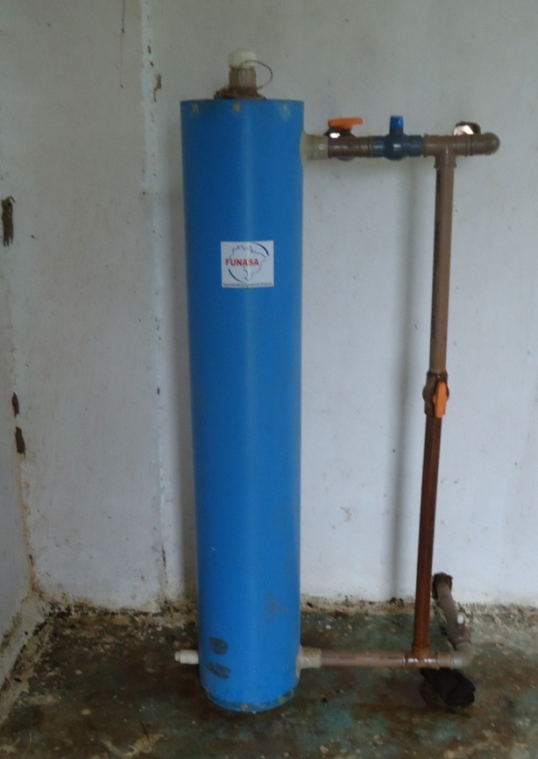
Material e Métodos
Filtro
Vazão para um tubo com 0,30 m de diâmetro e 1,50 m de altura, pode variar entre 0,70 a 1,0 m³/h.

Slide 9
Resultado e discussão
Configurações e características da Salta-z: Dependem da vazão, do tipo e da qualidade da água do manancial superficial ou subterrâneo.
Funcionamento: Batelada ou contínuo.
Materiais em contato com a água devem ser atóxicos, o conjunto não podem acrescentar à água extraíveis ou contaminantes que excedam os valores máximos permitidos pela legislação.

Slide 10
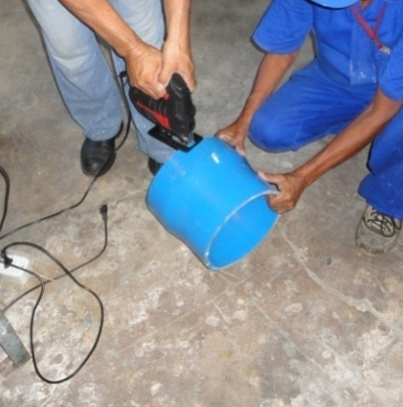
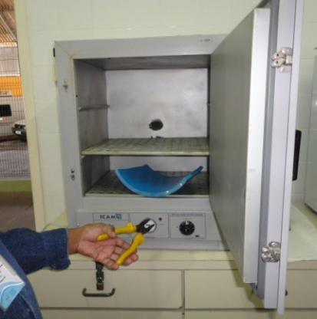
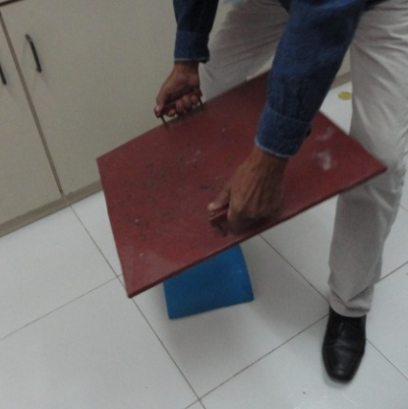
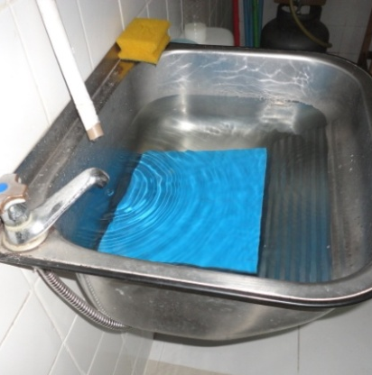
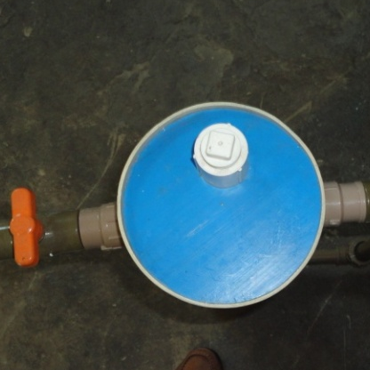
Resultado e discussão
Confecção do filtro:
Tampa e o fundo da carcaça
  Confeccionados a partir de pedaços tubo de PVC DEFOFO (aquecido em estufa a temperatura superior a 400º C, prensado e cortado).
  Fixação por parafusos de aço inoxidável, adesivo plástico na parte interna e cola estruturante na parte externa (atóxica).

Slide 11
Resultado e discussão
Confecção do filtro:
Tampa e o fundo da carcaça (Cuidados)
  Evitar uso de maçarico e chama de fogão para o amolecimento do PVC (gases CO₂, CO, HCl).
  Pintura externa (evitar ressecamento).
  Estanqueidade e resistir pressão superior a 10 mca.
  Instalação em local seguro: livre de intempéries; acesso de animais e de pessoas não habilitadas para operação.

Slide 12
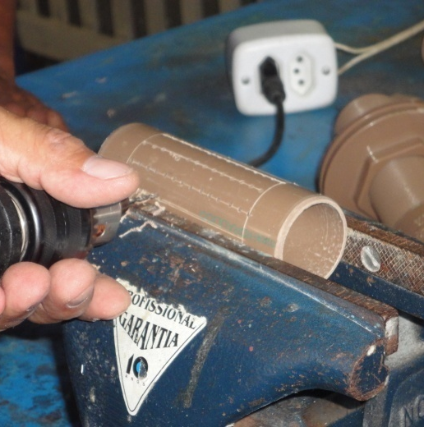
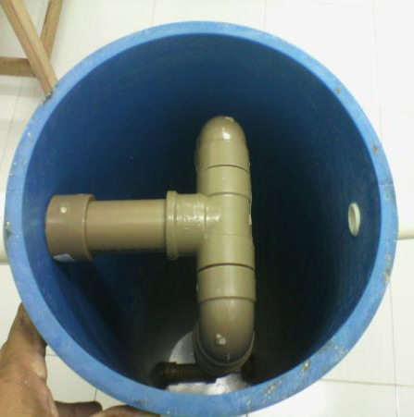
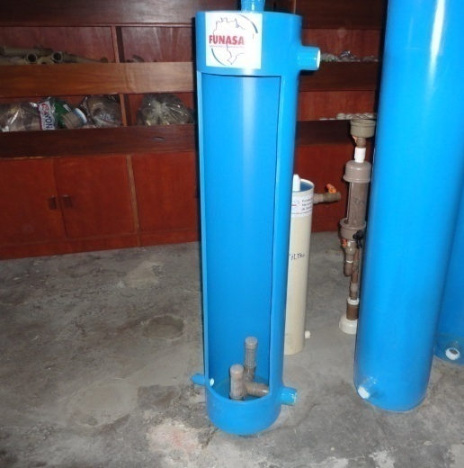
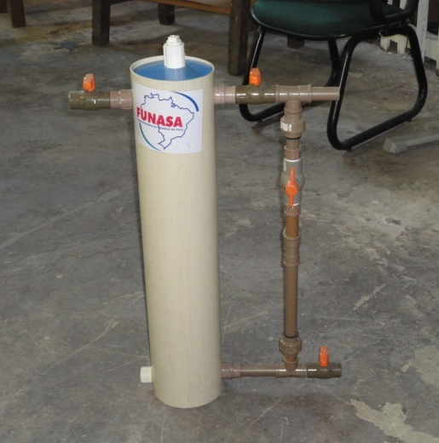
Resultado e discussão
Confecção do filtro:
2) Materiais e acessórios internos e externos
  Tubo PVC 40 mm, Nipel ¾", Cap 1 ¼”, Cap ¾, Cap de 40 mm, Joelho 90º de 40 mm, adaptador longo com flange 40 mm, luva de união, manômetro (opcional) entre outros.
  Crepinas executadas com tubo de PVC rígido perfurado.

Slide 13
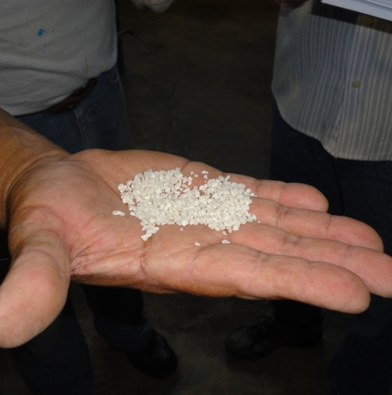
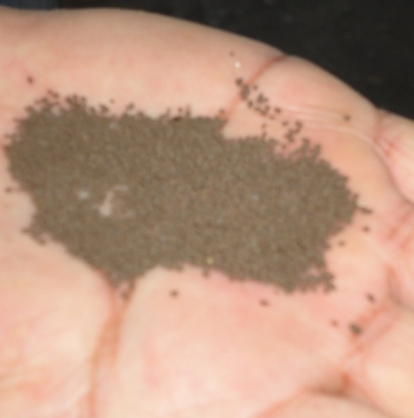
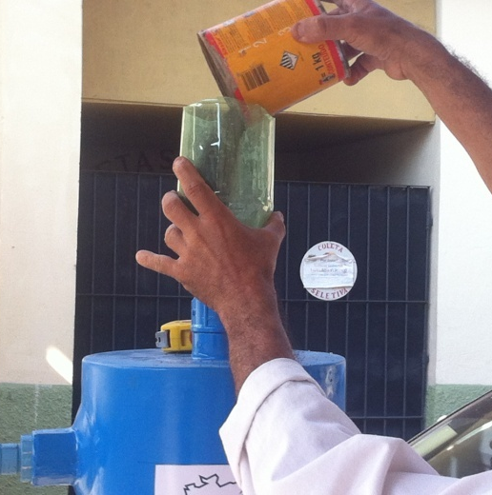
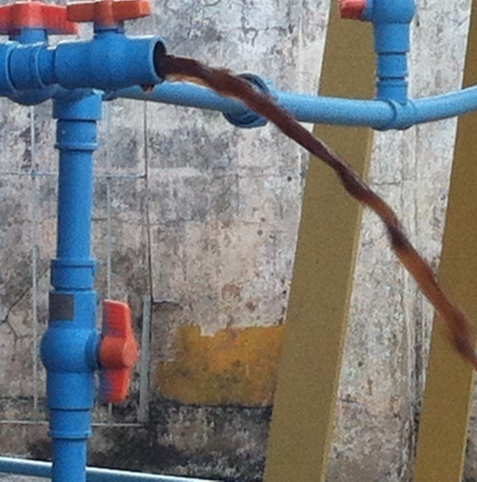
Resultado e discussão
Confecção do filtro:
3) Leito filtrante
  Camada suporte e zeólita

Slide 14
Resultado e discussão
Características construtivas:
  O acabamento das superfícies dos aparelhos não podem apresentar arestas cortantes ou irregulares, extremidades pontiagudas expostas de parafusos, rebites ou de outros elementos de fixação, que possam causar risco ao usuário.
  As extremidades da carcaça devem ser chanfradas e lixadas para evitar riscos de cortes de pessoas, principalmente durante o transporte e instalação (uso de Cap).
  Características estruturais:
      Não pode apresentar qualquer vazamento, deve permanecer estanque e manter sua integridade estrutural em condições normais de uso (INMETRO, 2014).

Slide 15
Resultado e discussão
Características construtivas:
  O acabamento das superfícies dos aparelhos não podem apresentar arestas cortantes ou irregulares, extremidades pontiagudas expostas de parafusos, rebites ou de outros elementos de fixação, que possam causar risco ao usuário.
  As extremidades da carcaça devem ser chanfradas e lixadas para evitar riscos de cortes de pessoas, principalmente durante o transporte e instalação (uso de Cap).
  Características estruturais:
      Não pode apresentar qualquer vazamento, deve permanecer estanque e manter sua integridade estrutural em condições normais de uso (INMETRO, 2014).

Slide 16
Resultado e discussão
Requisitos operacionais:
    Antes de iniciar a operação lavar com água corrente para remoção completa e partículas impregnadas na zeólita.
    Desinfecção com solução de no mínimo 5% de cloro ativo.
    O controle das dosagens de cloro e dos demais produtos químicos, caso sejam necessários, devem ser ajustados nos registros dos dosadores.
    O filtro é de fácil operação e manutenção, onde a vazão e a limpeza (retrolavagem) são controladas através de registros posicionados estrategicamente para essas finalidades.
    Tempo médio de 30 minutos para retrolavagem e 10 minutos para acomodação do elemento filtrante após essa limpeza.

Slide 17
Conclusão
Os materiais empregados no filtro artesanal são todos encontrados comercialmente, são atóxicos, podem resistir às pressões de serviço sem apresentar vazamentos e, desde que bem confeccionados e corretamente operados, seu manuseio não causam risco a integridade física do operador ou usuário.
O processo construtivo deste filtro, mesmo sendo realizado artesanalmente requer a utilização de equipamentos apropriados, pessoal especializado e local adequado para sua confecção.

Slide 18
Conclusão
O filtro da Salta-z pode ser indicado para comunidades rurais como solução alternativa de tratamento de água. Entretanto, mesmo sendo fácil operação e manutenção, requer a correta caracterização da água a ser tratada, pessoal treinado para realização dessa atividade e o controle da qualidade da água exigido pela legislação.

Slide 19
Referências
ABNT. ASSOCIAÇÃO BRASILEIRA DE NORMAS TÉCNICAS. NBR 7665: Sistemas para adução e distribuição de água - Tubos de PVC 12 DEFOFO com junta elástica - Requisitos. Rio de Janeiro: ABNT, 2007.
CELTABRASIL (2014). Ficha de Informação de Segurança de Produto Químico (FISPQ) - Watercel ZF 0410. Cotia - SP: CeltaBrasil, 9p.
FUNASA. Fundação Nacional de Saúde (2015). Manual da Solução Alternativa Coletiva Simplificada de Tratamento de Água para Consumo Humano em Pequenas Comunidades Utilizando Filtro e Dosador. Belém - PA. Funasa/Suest/PA, 38p.
INMETRO. INSTITUTO NACIONAL DE METROLOGIA, QUALIDADE E TECNOLOGIA. Portaria n.º 344, de 22 de julho de 2014. Requisitos de Avaliação da Conformidade para Equipamentos para Consumo de Água.
LEAL, J. T. C. P. (2012). Água para consumo na propriedade rural. Belo Horizonte: EMATER-MG, 18 p.
LUZ, A. B. (1995). Zeólitas: propriedades e usos industriais - (Série Tecnologia Mineral, 68). Rio de Janeiro: CETEM/CNPq, 35p.
NUNES, L. R. (Org.); RODOLFO Jr., A. (Coord.); ORMANJI, W. (2006). Tecnologia do PVC. 2ª Ed. São Paulo: ProEditores/Braskem, 448 p.
PINTO, N. O.; HERMES, L. C. (2006). Sistema simplificado para melhoria da qualidade da água consumida nas comunidades rurais do semi-árido do Brasil. Jaguariúna: Embrapa Meio Ambiente, 47p.

Slide 20
Obrigado !
Agradecimentos:
Fundação Nacional de Saúde (Funasa)
Superintendência Estadual do Pará (Suest/PA)
Superintendência Estadual do Amazonas (Suest/AM)
Contato:
Rainier Pedraça de Azevedo
e-mail: rainier.pedraca@funasa.gov.br
(92) 3301-4153

